Slide 1

FIS140: Física General IV
Segundo Semestre 2025
Clase 7

Slide 2
L7 | Postulados de relatividad especial. Simultaneidad. Contracción de L. Dilatación de T. Transformada de Lorentz | 37.1; 37.2; 37.3; 37.4

Slide 3
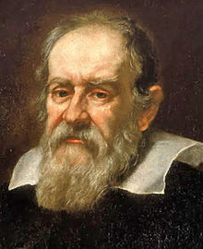






Mecánica Clásica
S
S’
$$v_{S^{′}/S}=v$$
Transformada de Galileo, relaciona variables en sistemas inerciales que se despalzan entre si con velocidad constante-
Se escoje el eje “x” como la dirección de desplazamiento.
P
$$x^{′}=x−v·t$$
$$y^{′}=y$$
Galileo Galilei
1564 - 1642
$$z^{′}=z$$
$$t^{′}=t$$

Slide 4
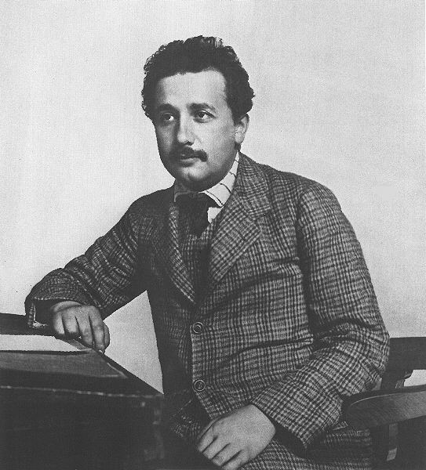

Relatividad Especial
Postulados
las leyes de la física son las mismas en todos los marcos de referencia inerciales.
la rapidez de la luz en el vacío es la misma en todos los marcos de referencia inerciales y es independiente del movimiento de la fuente.
Es imposible que un observador inercial viaje a c, la rapidez de la luz en el vacío.
Albert Einstein
https://www.youtube.com/watch?v=dtT9hF3kw_w

Slide 5
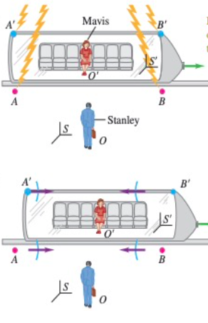
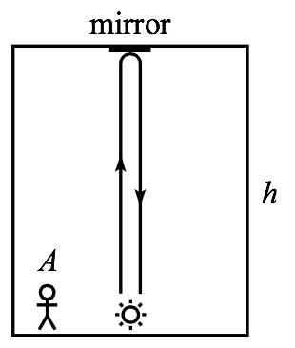
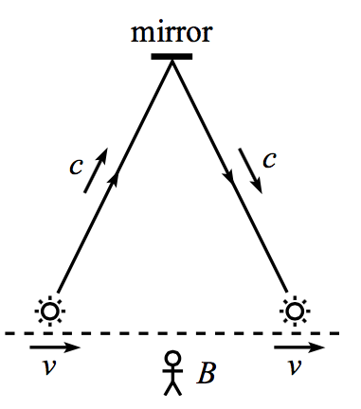
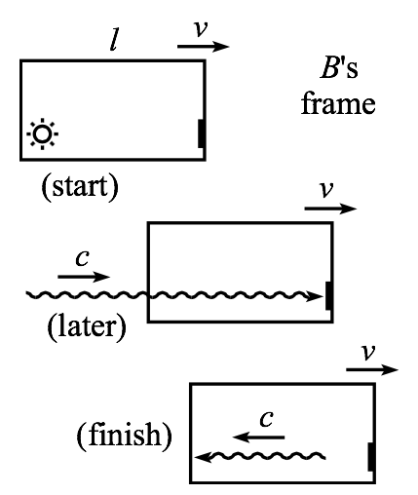



Consecuencias de los postulados de Einstein
Simultaneidad
Dilatación
Temporal
Contracción
Espacial
$$u$$
$$u$$
Stanley’s
$$u$$
Mavis
$$u$$
Stanley
Rayos caen simultáneos para
Stanley pero no para Mavis!

Slide 6
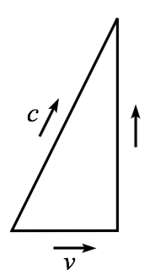
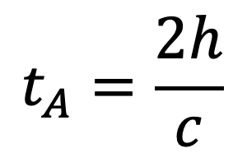
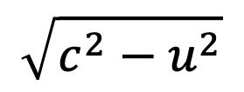



Dilatación Temporal
Mavis
$$\sqrt{c^{2}−u^{2}}$$
$$t_{A}=\frac{2h}{c}$$
$$u$$
Stanley
$$u$$
$$t_{B}$$
$$u$$

Slide 7

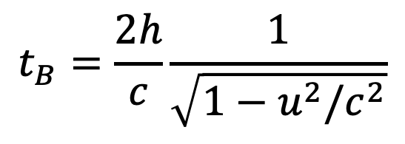

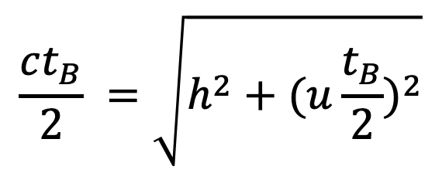

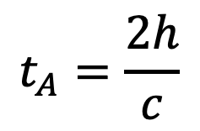
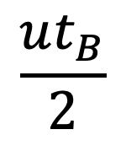
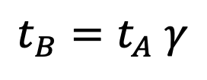
Dilatación Temporal
$$\frac{ct_{B}}{2} =\sqrt{h^{2}+{(u\frac{t_{B}}{2})}^{2}}$$
$$t_{A}=\frac{2h}{c}$$
$$\frac{ct_{B}}{2}$$
$$h$$
$$t_{B}=\frac{2h}{c}\frac{1}{\sqrt{1−u^{2}/c^{2}}}$$
Medido por Stanley en B
$$t_{B}=t_{A} γ$$
Medido en A
(en reposo por Mavis )
$$\frac{ut_{B}}{2}$$
Se denomina tiempo propio a la diferencia de tiempo entre dos eventos que ocurren en el mismo lugar del espacio $\left(t_{A}\right)$ para un observador dado.

Slide 8
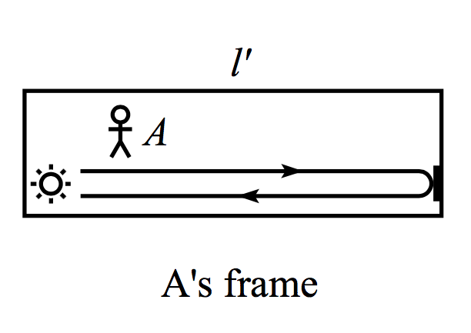

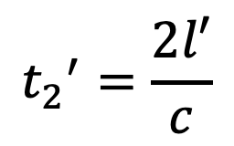

Contracción Espacial
$$u$$
Stanley’s
$$u$$
Mavis
$$u$$
Mavis’
$${t_{2}}^{′}=\frac{2l′}{c}$$

Slide 9
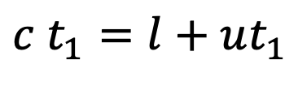
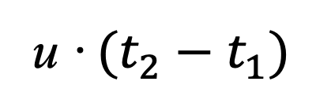
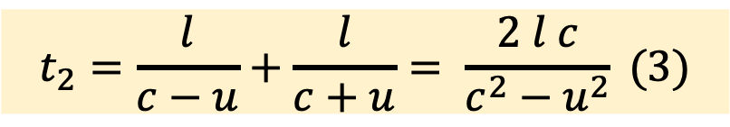
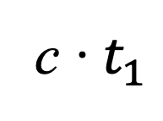
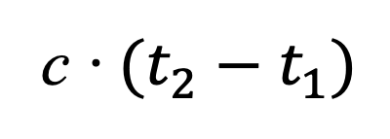
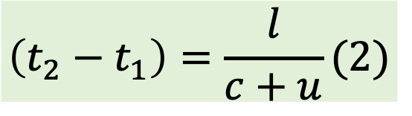
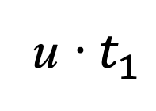



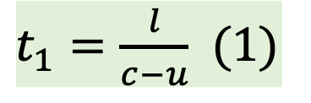
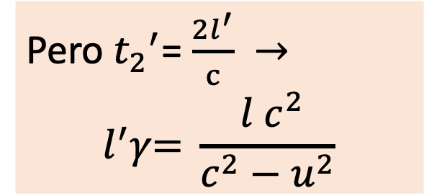
$$u$$
u · $t_{1}$
$$c t_{1}=l+ut_{1}$$
Medido en A
(en reposo)
Objeto en
movimiento
$t_{1}=\frac{l}{c−u}$ (1)
c · $t_{1}$
$$l^{′}/γ\text{=} l$$
u · $(t_{2}−t_{1})$
c · $(t_{2}−t_{1})$
$$c(t_{2}−t_{1})+u(t_{2}−t_{1})=l$$
$$\left(t_{2}−t_{1}\right)=\frac{l}{c+u}(2)$$
Combinando (1) y (2):
$$t_{2}=\frac{l}{c−u}+\frac{l}{c+u}= \frac{2 l c}{c^{2}−u^{2}} (3)$$
Pero ${t_{2}}^{′}$= $\frac{{2l}^{′}}{c} →$
$$l^{′}γ\text{=} \frac{ l c^{2}}{c^{2}−u^{2}}$$
Escribiendo 3 en función del tiempo propio: ${t_{2}}^{′}γ\text{=} \frac{2 l c}{c^{2}−u^{2}}$

Slide 10
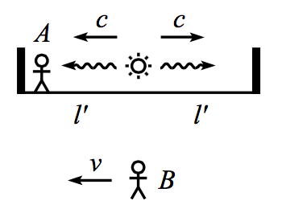
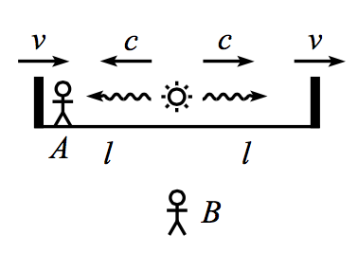

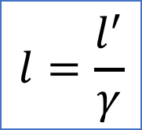



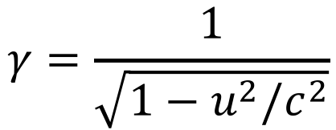


Consecuencias Relatividad Especial
Simultaneidad
Dilatación
Temporal
Contracción
Espacial
$$l=\frac{l^{′}}{γ}$$
$$u$$
$$u$$
$$u$$
$$u$$
$$u$$
$$u$$
$$u$$
$$u$$
$$γ=\frac{1}{\sqrt{1−u^{2}/c^{2}}}$$
$$t_{B}=t_{A} γ$$

Slide 11
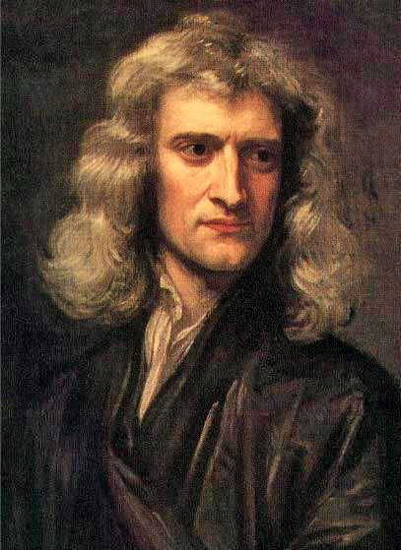
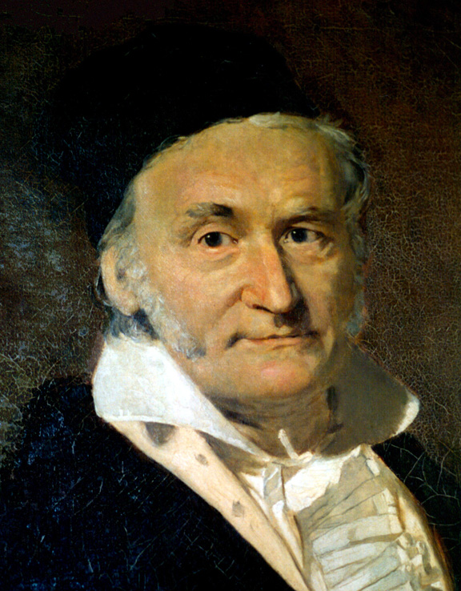
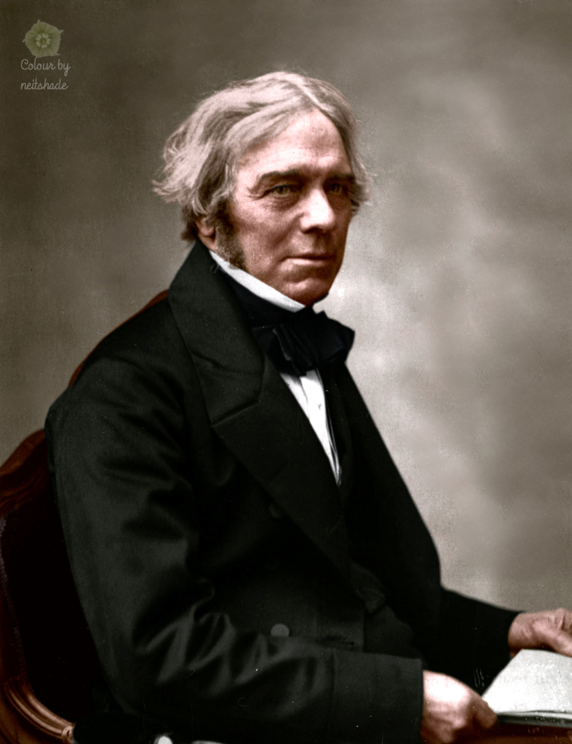
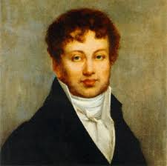
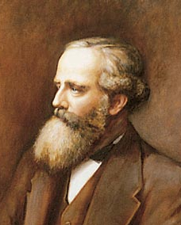



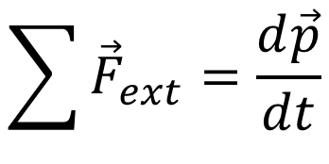
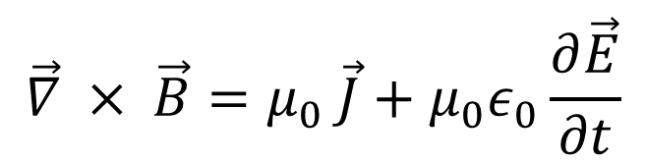
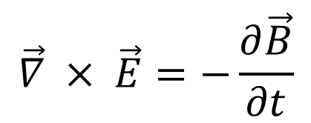


¡Existe una inconsistencia entre la mecánica clásica y el electromagnetismo!
$${\vec{F}}_{ℒ}=q \vec{E}+q \vec{v}×\vec{B}$$
$$\vec{∇}∙\vec{E}=ρ/ε_{0}$$
$$\vec{∇}∙\vec{B}=0$$
$$\vec{∇} × \vec{E}=−\frac{∂\vec{B}}{∂t}$$
$$\vec{∇} × \vec{B}=μ_{0} \vec{J}+μ_{0}ε_{0}\frac{∂\vec{E}}{∂t}$$
$$\sum{{\vec{F}}_{ext}}=\frac{d\vec{p}}{dt}$$

Slide 12
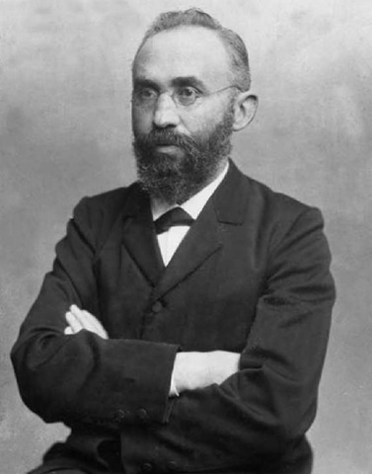


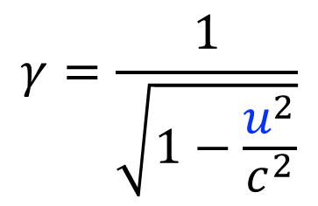

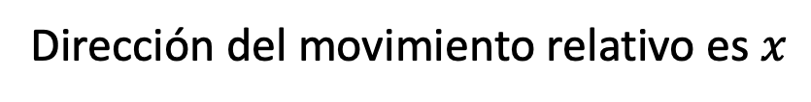
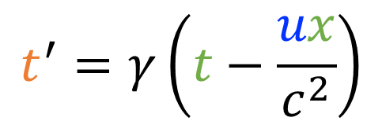


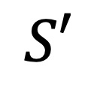

Electromagnetismo
$x^{′}=γ\left(x−ut\right)$
1895
Dirección del movimiento relativo es $x$
$$y^{′}=y$$
objeto
$$z^{′}=z$$
$$t^{′}=γ\left(t−\frac{ux}{c^{2}}\right)$$
$$S′$$
$$S$$
$$v_{S^{′}/S}=u$$
$$γ=\frac{1}{\sqrt{1−\frac{u^{2}}{c^{2}}}}$$
Hendrik Lorentz
Factor de Lorentz

Slide 13
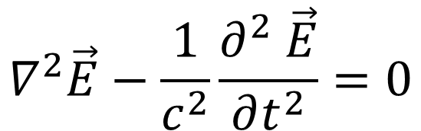
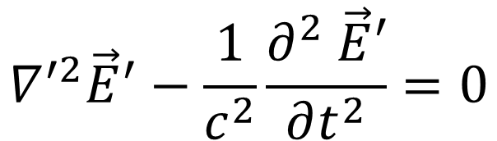
Electromagnetismo
$x^{′}=γ\left(x−ut\right)$
1895
$$∇^{2}\vec{E}−\frac{1}{c^{2}}\frac{∂^{2} \vec{E}}{∂t^{2}}=0$$
$$y^{′}=y$$
$$z^{′}=z$$
$$t^{′}=γ\left(t−\frac{ux}{c^{2}}\right)$$
Transformación
Lorentz
$$∇^{′2}{\vec{E}}^{′}−\frac{1}{c^{2}}\frac{∂^{2} \vec{E}′}{∂t^{2}}=0$$
$$γ=\frac{1}{\sqrt{1−\frac{u^{2}}{c^{2}}}}$$
Hendrik Lorentz
Se necesitan otros principios que expliquen este resultado.
Factor de Lorentz

Slide 14

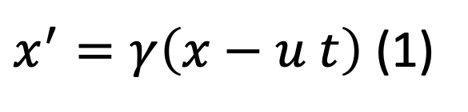


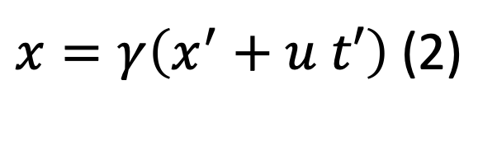

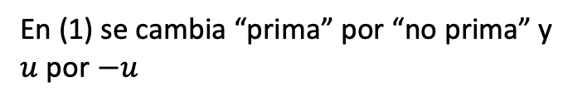
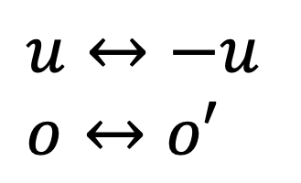



Apliquemos lo aprendido: Transformaciones de Lorentz
S
S’
$$v_{S^{′}/S}=u$$
P
$$u↔−u \\ o↔o′$$
$$x^{′}$$
En (1) se cambia “prima” por “no prima” y
$u$ por $−u$
$x=γ\left(x^{′}+u t′\right)$ (2)
$$x$$
$$x=u t+x^{′}/γ$$
Eliminando $x^{′}$ de (1) y (2):
$$t^{′}=γ\left(t−\frac{u x}{c^{2}}\right)$$
$x^{′}=γ\left(x−u t\right)$ (1)
La misma situación se obtiene si S’ está
detenido y S se aleja con $−u$

Slide 15













Transformaciones de Lorentz
S
$$x^{′}=γ\left(x−u t\right)$$
$$x=γ\left(x^{′}+u t′\right)$$
S’
$$v_{S^{′}/S}=u$$
P
$$y^{′}=y$$
$$y=y^{′}$$
$$z^{′}=z$$
$$z{=z}^{′}$$
$$x^{′}$$
$$t^{′}=γ\left(t−\frac{u x}{c^{2}}\right)$$
$$t=γ\left(t^{′}+\frac{u x′}{c^{2}}\right)$$
$$x$$
$$TL$$
$${TL}^{−1}$$
En el lenguaje de la cinemática relativista se denomina evento a un conjunto de coordenadas (x,y,z,t) . Un mismo evento tiene coordenadas en un sistema móvil descrito por (x`,y`,z`,t`). La relación entre ambos conjuntos de coordenadas está dada por las transformaciones de Lorentz.

Slide 16











Transformaciones de velocidades
$$v_{S^{′}/S}=u$$
$$S′$$
$$v_{x}^{′}=\frac{dx′}{dt′}=$$
$$\frac{dγ\left(x−u t\right)}{dt^{′}}$$
$$=\frac{dγ\left(x−u t\right)}{dt}\frac{dt}{dt′}$$
objeto
$$S$$
$$v_{x}^{′}=\frac{dγ\left(x−u t\right)}{dt}\frac{1}{dt^{′}/dt}$$
$$x^{′}=γ\left(x−u t\right)$$
$$\frac{dt′}{dt}=\frac{dγ\left(t−\frac{u x}{c^{2}}\right)}{dt}=γ\left(1−\frac{u v_{x}}{c^{2}}\right)$$
$$t^{′}=γ\left(t−\frac{u x}{c^{2}}\right)$$
$$v_{x}^{′}=γ\left( v_{x}−u\right)\frac{1}{γ\left(1−\frac{u v_{x}}{c^{2}}\right)}=\frac{v_{x}−u}{1−\frac{u v_{x}}{c^{2}}}$$

Slide 17





Transformaciones de velocidades
$$v_{S^{′}/S}=u$$
$$S′$$
$$v_{y}^{′}=\frac{dy′}{dt′}$$
$$=\frac{dy}{dt}\frac{dt}{dt′}$$
objeto
$$S$$
$$v_{y}^{′}=v_{y}\frac{1}{dt^{′}/dt}$$
$$\frac{dt′}{dt}=\frac{dγ\left(t−\frac{u x}{c^{2}}\right)}{dt}=γ\left(1−\frac{u v_{x}}{c^{2}}\right)$$
$$v_{y}^{′}=\frac{v_{y}}{γ\left(1−\frac{u v_{x}}{c^{2}}\right)}$$
Hay una expresión análoga para $v_{z}^{′}$

Slide 18










Transformaciones de velocidades
$$v_{S^{′}/S}=u$$
$$S′$$
$$v_{x}^{′}=\frac{v_{x}−u}{1−\frac{u v_{x}}{c^{2}}}$$
objeto
$$S$$
¿cuál sería su transformación inversa?
$$v_{S^{′}/S}=u$$
$$S′$$
$$x^{′}=γ\left(x−u t\right)$$
$$S$$
objeto
$$v_{x}=\frac{{v′}_{x}+u}{1+\frac{u {v′}_{x}}{c^{2}}}$$
$$t^{′}=γ\left(t−\frac{u x}{c^{2}}\right)$$

Slide 19








Efecto Doppler Relativista
$${t′}_{1}: se emite un pulso$$
$$Δt^{′}={t′}_{2}−{t^{′}}_{1}=\frac{1}{f′}$$
$$A$$
$Δt′$es el tiempo propio entre dos pulsos en la fuente
$${t′}_{2}: se emite 2º pulso$$
$$c Δt′$$
$$A$$

Slide 20















Efecto Doppler Relativista (fuente se acerca al observador)
En t= $t_{1}$ la fuente móvil emite primer un pulso de luz
$Δt=t_{2}$- $t_{1}$
$$u$$
$$c Δt=c γ Δt′$$
$$t_{1}$$
$Δt′$es el tiempo propio entre dos pulsos en la fuente
$$u Δt=u γ Δt^{′} (1)$$
$$B$$
$$\left(c−u\right)Δt=γ\left(c−u\right)Δt^{′} (2)$$
En t= $t_{2}$ la fuente móvil emite un segundo pulso de luz
Un observador en tierra mide un $ΔT$ entre los pulsos
$ΔT=\frac{\left(c−u\right)}{c}Δt$ = $\frac{\left(c−u\right)}{c}γ Δt^{′}$
$$t_{2}$$
$$(c−u) Δt$$
$$u Δt$$
$$c Δt$$
$$ΔT=\sqrt{\frac{1−u/c}{1+u/c}}Δt′$$
$$B$$

Slide 21



Efecto Doppler Relativista (fuente se acerca al observador)
$$f=\sqrt{\left(\frac{1+\frac{u}{c}}{1−\frac{u}{c}}\right)}f^{′}$$
$$c=λf$$

Slide 22

Efecto Doppler Relativista
Corrimiento al rojo de las líneas espectrales en el espectro visible de un supercúmulo de galaxias distantes (abajo), comparado con el del Sol (arriba). La longitud de onda se incrementa hacia el rojo*.
*Ocurren también otros fenómenos asociados al corrimiento al rojo, expansión del espacio y corrimiento gravitacional.

